Slide 1
CHAPTER 04 인터페이스 기초
PART 01 영상 처리 개요 및 OpenCV 소개
김 찬, 윤 영 선
ckim.esw@gmail.com, ysyun@hnu.kr
정보통신공학과

Slide 2
4. 인터페이스 기초
4.4 영상파일 처리
4.4.1 영상파일 읽기
import cv2
title1, title2 = 'cv2gray', 'cv2color'
cv2gray = cv2.imread('/images/test_image.jpg', cv2.IMREAD_GRAYSCALE)
cv2color = cv2.imread('/images/test_image.jpg', cv2.IMREAD_COLOR)
cv2.imshow(title1, cv2gray)
cv2.imshow(title2, cv2color)
cv2.waitKey(0)
cv2.destroyAllWindows()

Slide 3
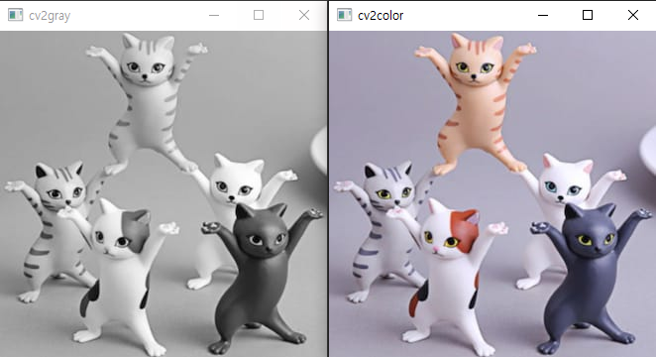
4. 인터페이스 기초
4.4 영상파일 처리
4.4.1 영상파일 읽기
import cv2
image_file_path = 'D:/github/OpenCV-Python/2022-10-04/images/test_image.jpg'
title1, title2 = 'cv2gray', 'cv2color'
cv2gray = cv2.imread(image_file_path, cv2.IMREAD_GRAYSCALE)
cv2color = cv2.imread(image_file_path, cv2.IMREAD_COLOR)
cv2.imshow(title1, cv2gray)
cv2.imshow(title2, cv2color)
cv2.waitKey(0)
cv2.destroyAllWindows()
- 절대경로 또는 실행 디렉터리로부터 상대경로

Slide 4
4. 인터페이스 기초
4.4 영상파일 처리
4.4.2 영상파일 저장
import cv2
image_file_path = 'D:/github/OpenCV-Python/2022-10-04/images/test_image.jpg'
save_file_path = 'D:/github/OpenCV-Python/2022-10-04/save_images/'
image = cv2.imread(image_file_path, cv2.IMREAD_COLOR)
params_jpg = (cv2.IMWRITE_JPEG_QUALITY, 10) # JPEG 화질 설정
params_png = (cv2.IMWRITE_PNG_COMPRESSION, 9) # PNG 압축율 설정

Slide 5
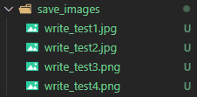
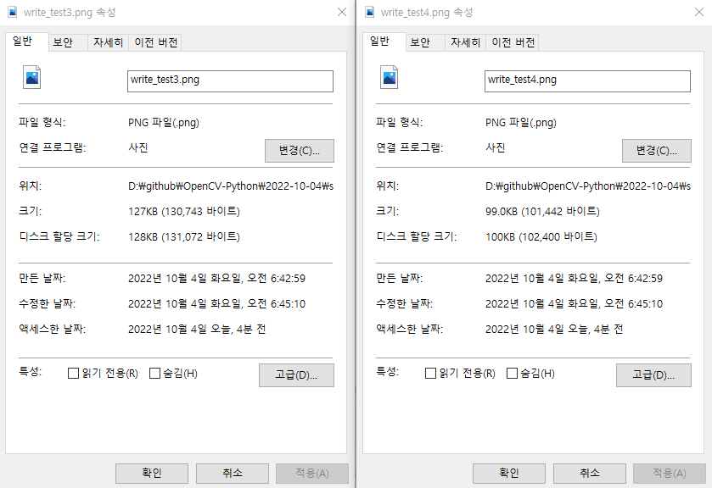


4. 인터페이스 기초
4.4 영상파일 처리
4.4.2 영상파일 저장
cv2.imwrite(f'{save_file_path}write_test1.jpg', image)
cv2.imwrite(f'{save_file_path}write_test2.jpg', image, params_jpg)
cv2.imwrite(f'{save_file_path}write_test3.png', image)
cv2.imwrite(f'{save_file_path}write_test4.png', image, params_png)
print(‘저장완료’)

Slide 6
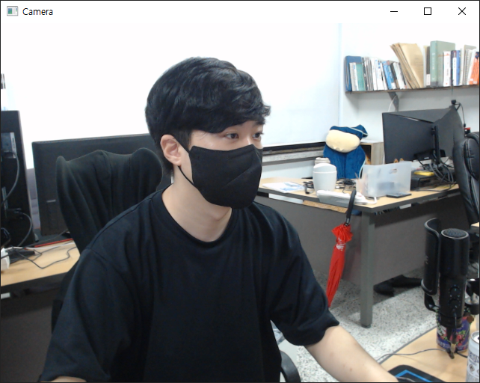
4. 인터페이스 기초
4.5 비디오 처리
4.5.1 카메라에서 프레임 읽기
import cv2
capture = cv2.VideoCapture(0)
while True:
ret, frame = capture.read()
if cv2.waitKey(30) >= 0:
break # 스페이스바로 종료
exposure = capture.get(cv2.CAP_PROP_EXPOSURE) # 노출 속성
title = 'Camera'
cv2.imshow(title, frame)
capture.release()

Slide 7
4. 인터페이스 기초
4.5 비디오 처리
4.5.2 카메라 프레임을 동영상 파일로 저장
import cv2
capture = cv2.VideoCapture(0)
fps = 29.97
delay = round(1000/fps)
size = (640, 360)
fourcc = cv2.VideoWriter_fourcc(*'DX50’)
## 카메라 속성을 실행창에 출력
print('width x height: ',size)
print('VideoWriterfourcc: ', fourcc)
print(f'delay: {delay}')
print('fps: ',fps)

Slide 8
4. 인터페이스 기초
4.5 비디오 처리
4.5.2 카메라 프레임을 동영상 파일로 저장
## 카메라 속성 지정
capture.set(cv2.CAP_PROP_ZOOM, 1)
capture.set(cv2.CAP_PROP_FOCUS, 0)
capture.set(cv2.CAP_PROP_FRAME_WIDTH, size[0])
capture.set(cv2.CAP_PROP_FRAME_HEIGHT, size[1])
## 동영상파일 개방 및 코덱, 해상도 설정
writer = cv2.VideoWriter('D:/github/OpenCV-Python/2022-10-04/save_videos/test_video1.avi', fourcc, fps, size)

Slide 9
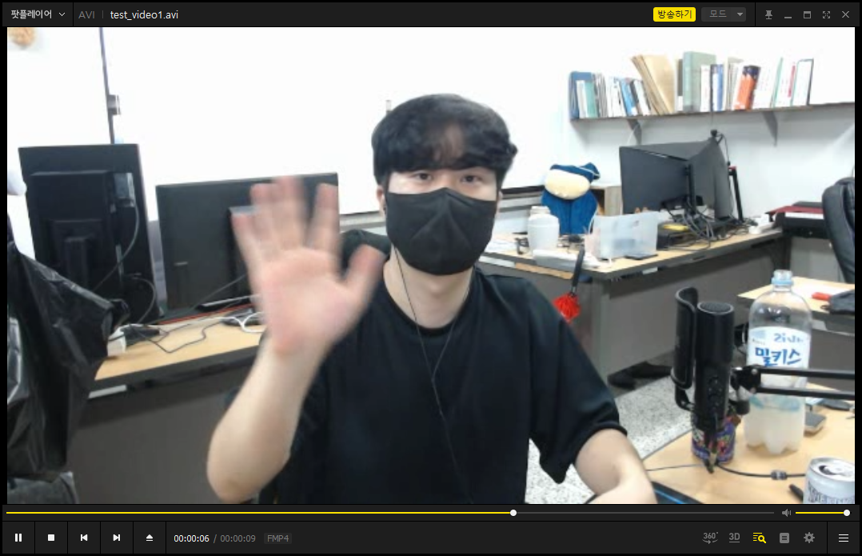
4. 인터페이스 기초
4.5 비디오 처리
4.5.2 카메라 프레임을 동영상 파일로 저장
while True:
ret, frame = capture.read()
if cv2.waitKey(30) >= 0:
break # 스페이스바로 종료
writer.write(frame)
title = 'Camera'
cv2.imshow(title, frame)
writer.release() # 쓰기 종료
capture.release() # 카메라 종료

Slide 10
4. 인터페이스 기초
4.5 비디오 처리
4.5.3 동영상 파일 읽기
import cv2
capture = cv2.VideoCapture(＇절대경로')
fps = capture.get(cv2.CAP_PROP_FPS)
delay = int(1000/fps)
fps_cnt = 0 # 현재 프레임 번호

Slide 11
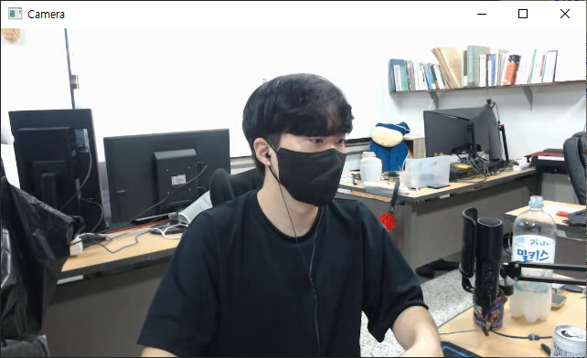
4. 인터페이스 기초
4.5 비디오 처리
4.5.3 동영상 파일 읽기
while True:
ret, frame = capture.read()
if cv2.waitKey(30) >= 0:
break # 스페이스바로 종료
fps_cnt += 1
print(fps_cnt)
title = 'Camera'
cv2.imshow(title, frame)
capture.release()

Slide 12
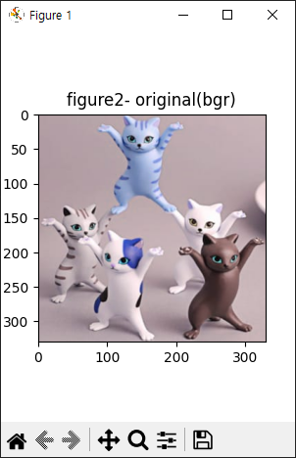
4. 인터페이스 기초
4.6 matplotlib
4.6.1 matplotlib로 이미지 출력하기
import cv2
import matplotlib.pyplot as plt
image = cv2.imread(“이미지 경로”, cv2.IMREAD_COLOR)
print(image.shape)
plt.figure(figsize=(3,4))
plt.imshow(image)
plt.title('figure2- original(bgr)')
plt.show()

Slide 13
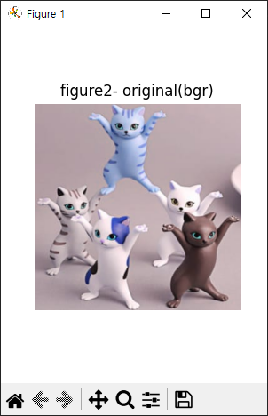
4. 인터페이스 기초
4.6 matplotlib
4.6.1 matplotlib로 이미지 출력하기
import cv2
import matplotlib.pyplot as plt
image = cv2.imread(“이미지 경로”, cv2.IMREAD_COLOR)
print(image.shape)
plt.figure(figsize=(3,4))
plt.imshow(image)
plt.title('figure2- original(bgr)’)
plt.axis(‘off’)
plt.show()

Slide 14
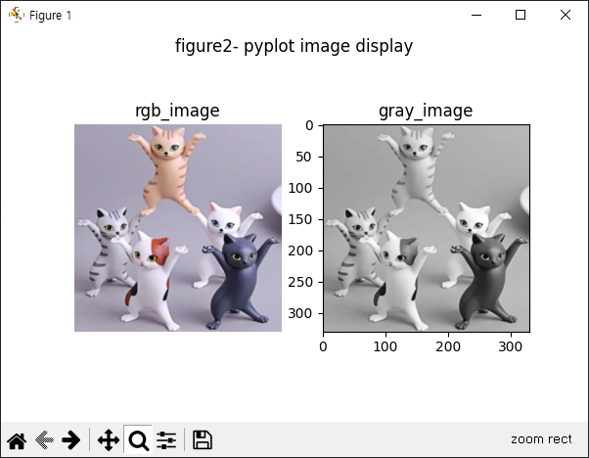
4. 인터페이스 기초
4.6 matplotlib
4.6.2 matplotlib로 이미지 두개 동시에 출력하기
rgb_img = cv2.cvtColor(image, cv2.COLOR_BGR2RGB)
gray_img = cv2.cvtColor(image, cv2.COLOR_BGR2GRAY)
plt.figure(figsize=(6,4))
plt.suptitle('figure2- pyplot image display')
plt.subplot(1, 2, 1) # 1행 2열의 첫번째 이미지
plt.title('rgb_image')
plt.axis('off')
plt.imshow(rgb_img)
plt.subplot(1, 2, 2) # 1행 2열의 두번째 이미지
plt.title('gray_image')
plt.imshow(gray_img, cmap='gray')
plt.show()

Slide 15
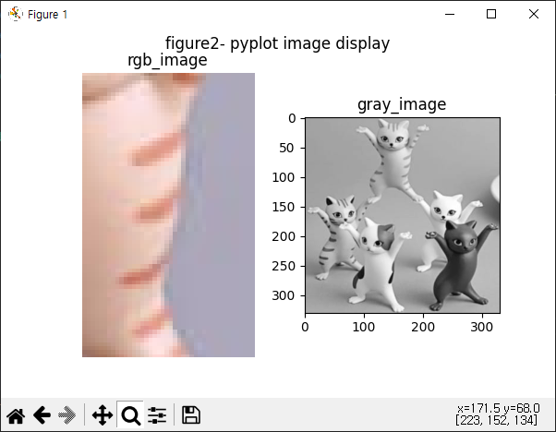
4. 인터페이스 기초
4.6 matplotlib
4.6.2 matplotlib 기능 들
확대/축소기능
이미지 저장
현재 위치 r, g, b 컬러 값
세부 설정

Slide 16
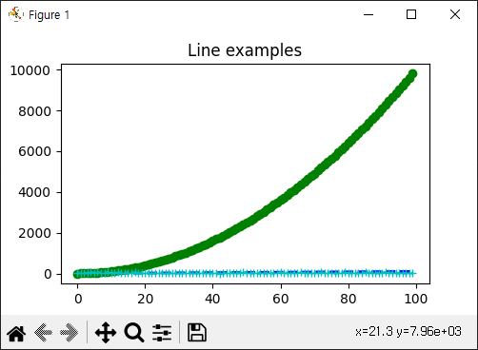
4. 인터페이스 기초
4.6 matplotlib
4.6.3 matplotlib로 그래프 그리기
import matplotlib.pyplot as plt
import numpy as np
x = np.arange(100)
y1 = np.arange(100)
y2 = np.arange(100)**2
y3 = np.random.choice(50, size=100)
plt.figure(figsize=(5, 3))
plt.plot(x, y1, 'b--', linewidth=2)
plt.plot(x, y2, 'go-', linewidth=2)
plt.plot(x, y3, 'c+:', linewidth=2)
plt.title('Line examples’)
plt.show()

Slide 17
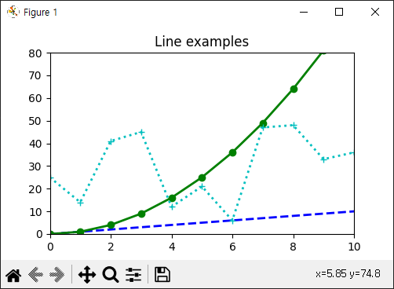
4. 인터페이스 기초
4.6 matplotlib
4.6.3 matplotlib로 그래프 그리기
...
plt.axis([0,10, 0,80])
plt.show()

Slide 18
CHAPTER 05 기본 배열 연산 함수
PART 01 영상 처리 개요 및 OpenCV 소개
김 찬, 윤 영 선
ckim.esw@gmail.com, ysyun@hnu.kr
정보통신공학과

Slide 19
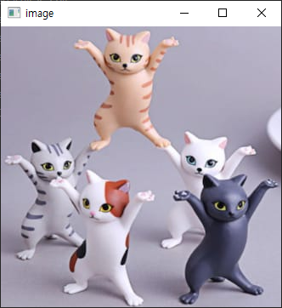
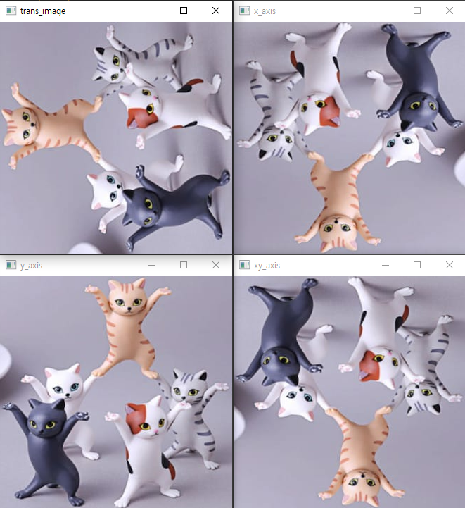
5. 기본 배열 연산
5.1 기본 배열 처리 함수
5.1.1 행렬 처리 함수
import cv2
image = cv2.imread('이미지 경로', cv2.IMREAD_COLOR)
x_axis = cv2.flip(image, 0)
y_axis = cv2.flip(image, 1)
xy_axis = cv2.flip(image, -1)
trans_image = cv2.transpose(image)
titles = ['image', 'x_axis', 'y_axis', 'xy_axis', 'trans_image']
for title in titles:
cv2.imshow(title, eval(title))
cv2.waitKey(0)

Slide 20
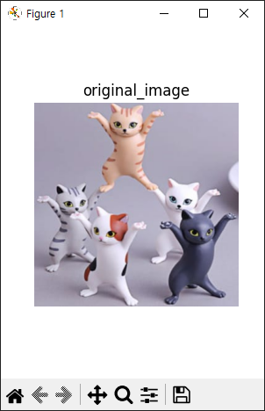
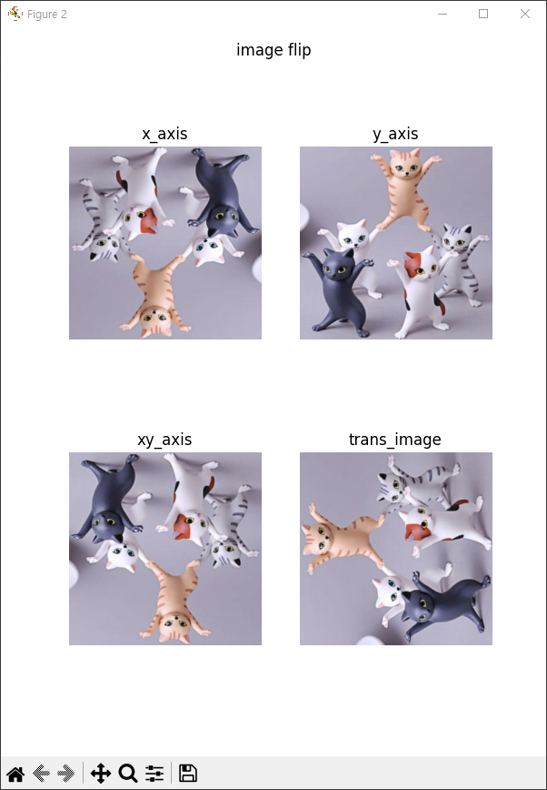
5. 기본 배열 연산
5.1 기본 배열 처리 함수
과제2
조건:
OpenCV가 아닌 matplotlib을 이용하여
두 개의 Figure를 출력하라.
세부조건:
이미지1
원본 이미지
이미지2
축 변경을 통한 이미지 4개를 한번에 출력

Slide 21
5. 기본 배열 연산
5.1 기본 배열 처리 함수
5.2.2 컬러 채널 분리
import cv2
import matplotlib.pyplot as plt
image = cv2.imread('이미지 경로', cv2.IMREAD_COLOR)
image = cv2.cvtColor(image, cv2.COLOR_BGR2RGB)
red, green, blue = cv2.split(image)
plt.subplot(2, 2, 1) # 2행 2열의 1번째 이미지
plt.title('original')
plt.axis('off')
plt.imshow(image)

Slide 22
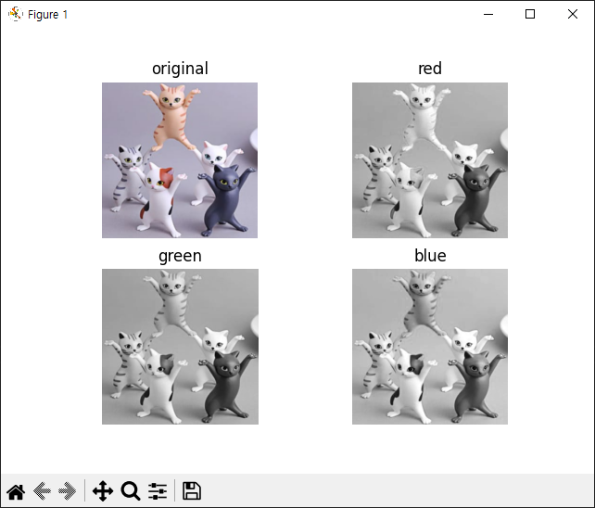
5. 기본 배열 연산
5.1 기본 배열 처리 함수
5.2.2 컬러 채널 분리
plt.subplot(2, 2, 2) # 2행 2열의 2번째 이미지
plt.title('red')
plt.axis('off')
plt.imshow(red, cmap='gray')
plt.subplot(2, 2, 3) # 2행 2열의 3번째 이미지
plt.title('green')
plt.axis('off')
plt.imshow(green, cmap='gray')
plt.subplot(2, 2, 4) # 2행 2열의 4번째 이미지
plt.title('blue')
plt.axis('off')
plt.imshow(blue, cmap='gray’)
plt.show()

Slide 23
5. 기본 배열 연산
5.1 기본 배열 처리 함수
5.2.2 Tip!
파이썬 내장함수 사용으로 코드 재사용
titles = ['original', 'red', 'green', 'blue']
images = [image, red, green, blue]
cmaps = [None, 'gray', 'gray', 'gray']
for idx, (title, img, c) in enumerate(zip(titles, images, cmaps)):
plt.subplot(2, 2, idx+1) # 2행 2열의 이미지 순서
plt.title(title)
plt.axis('off')
plt.imshow(img, cmap=c)

Slide 24
5. 기본 배열 연산
5.1 기본 배열 처리 함수
5.3.1 행렬 산술 연산
import numpy as np, cv2
m1 = np.full((3, 6), 10, np.uint8)
m2 = np.full((3, 6), 50, np.uint8)
m_mask = np.zeros(m1.shape, np.uint8) # 관심 영역 지정
m_mask[:,3:] = 1 # 관심 영역만 1로 변경
m_add1 = cv2.add(m1, m2)
m_add2 = cv2.add(m1, m2, mask=m_mask) # 관심 영역만 덧셈 수행
m_div1 = cv2.divide(m1, m2) # 그냥 연산해버리면 소수점이 나와서 값이 버려짐
m1 = m1.astype(np.float32) # 자료형을 float으로 바꿔주는데 방법1
m2 = np.float32(m2) # 방법2가 있다.
m_div2 = cv2.divide(m1, m2)

Slide 25
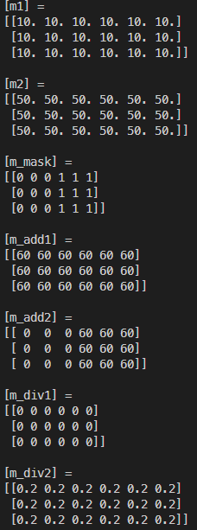
5. 기본 배열 연산
5.1 기본 배열 처리 함수
5.3.1 행렬 산술 연산
titles = ['m1', 'm2', 'm_mask', 'm_add1', 'm_add2', 'm_div1', 'm_div2']
for title in titles:
print(f'[{title}] = \n{eval(title)}\n')
# eval은 문자열로 들어온 입력을
변수나 함수로 인식하여 실행할 수 있게 해 줌
# 굉장히 편리하지만, 나쁜 예시로,
아이디나 비밀번호를 입력 받는 부분에서
eval과 비슷한 함수를 사용했다가 해커가 취약점 발견하고
관리자계정으로 접속을 하여
데이터를 갈취해 간 사례가 적지 않게 있었음.

Slide 26

5. 기본 배열 연산
5.1 기본 배열 처리 함수
5.3.2 행렬 비트 연산 1
import numpy as np, cv2
image = cv2.imread(‘이미지 경로’, cv2.IMREAD_COLOR)
# 이미지 불러오기
image = cv2.resize(image, dsize=(image.shape[1]//8, image.shape[0]//8), interpolation=cv2.INTER_LINEAR)
# 이미지 사이즈 조절(너무 크니까 8배 작게)
cv2.imshow('image',image)

Slide 27



5. 기본 배열 연산
5.1 기본 배열 처리 함수
5.3.2 행렬 비트 연산 1-2-1
image2 = np.where(image == 0, 255, image)
# 이미지 배경 색 흰색으로 변경
cv2.imshow('image2',image2)
image3 = cv2.cvtColor(image2, cv2.COLOR_BGR2GRAY)
# 이미지 흑백 전환
cv2.imshow('image3',image3)
image4 = np.where(image3 != 255, 0, image3)
# 배경을 제외한 나머지 색 전부 검은색으로 변환
cv2.imshow('image4', image4)
cv2.waitKey(0)

Slide 28


5. 기본 배열 연산
5.1 기본 배열 처리 함수
5.3.2 행렬 비트 연산 1-2-2
ret, thresh1 = cv2.threshold(image, 0, 255, cv2.THRESH_BINARY)
# 이미지 이진화
cv2.imshow('thresh1', thresh1)
image2 = 255 - thresh1
# 이미지 색 반전
cv2.imshow('image2', image2)
cv2.waitKey(0)

Slide 29
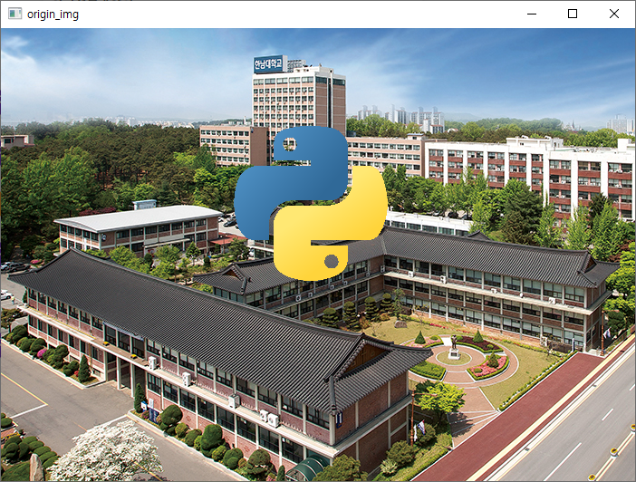
5. 기본 배열 연산
5.1 기본 배열 처리 함수
5.3.2 행렬 비트 연산2
import numpy as np, cv2
bg_img = cv2.imread(‘이미지 경로’, cv2.IMREAD_COLOR)
Icon_img = cv2.imread(‘이미지 경로’, cv2.IMREAD_COLOR)
print(bg_img.shape, icon_img.shape)
icon_img = cv2.resize(icon_img, dsize=(icon_img.shape[1]//16, icon_img.shape[0]//16))
print(icon_img.shape)

Slide 30
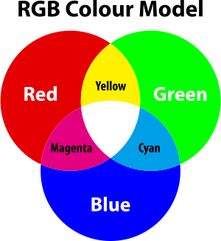
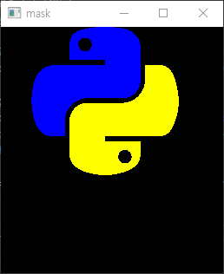


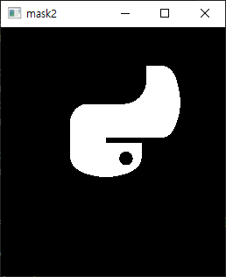
5. 기본 배열 연산
5.1 기본 배열 처리 함수
5.3.2 행렬 비트 연산2
ret, masks = cv2.threshold(icon_img, 150, 255, cv2.THRESH_BINARY)
cv2.imshow('mask', masks)
masks = cv2.split(masks)
cv2.imshow('mask0', masks[0]) # 단색 (파랑 B)
cv2.imshow('mask1', masks[1]) # 단색 (노랑의 G)
cv2.imshow('mask2', masks[2]) # 단색 (노랑의 R)
# 노란색은 R G B 기준으로 R과 G로 만들 수 있다.
cv2.waitKey(0)

Slide 31



5. 기본 배열 연산
5.1 기본 배열 처리 함수
5.3.2 행렬 비트 연산2
fg_pass_mask = cv2.bitwise_or(masks[0], masks[1])
cv2.imshow('fg_mask', fg_pass_mask)
fg_pass_mask = cv2.bitwise_or(masks[2],fg_pass_mask)
cv2.imshow('fg_mask2', fg_pass_mask)
bg_pass_mask = cv2.bitwise_not(fg_pass_mask)
cv2.imshow('bg_mask', bg_pass_mask)
+
=
+
=

Slide 32
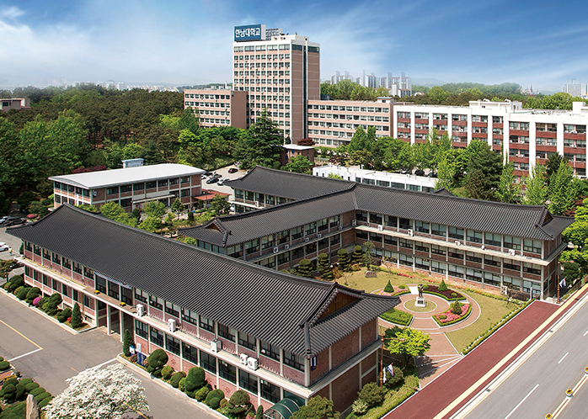
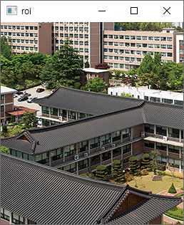
5. 기본 배열 연산
5.1 기본 배열 처리 함수
5.3.2 행렬 비트 연산2
## 관심영역 지정 (중심 좌표 구하기)
(H, W), (h, w) = bg_img.shape[:2], icon_img.shape[:2]
x, y = (W-w)//2, (H-h)//2
roi = bg_img[y:y+h, x:x+w]
cv2.imshow('roi', roi)

Slide 33


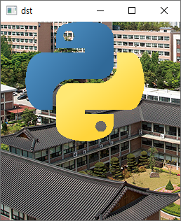


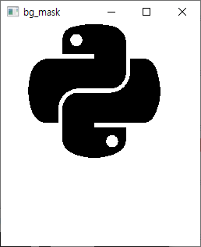
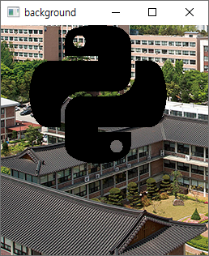




5. 기본 배열 연산
5.1 기본 배열 처리 함수
5.3.2 행렬 비트 연산2
foreground = cv2.bitwise_and(icon_img, icon_img, mask=fg_pass_mask)
cv2.imshow('foreground', foreground)
background = cv2.bitwise_and(roi, roi, mask=bg_pass_mask)
cv2.imshow('background', background)
dst = cv2.add(background, foreground)
cv2.imshow('dst', dst)
bg_img[y:y+h, x:x+w] = dst
cv2.imshow('origin_img', bg_img)
+
+
&
&
&
&
=
=
=

Slide 34
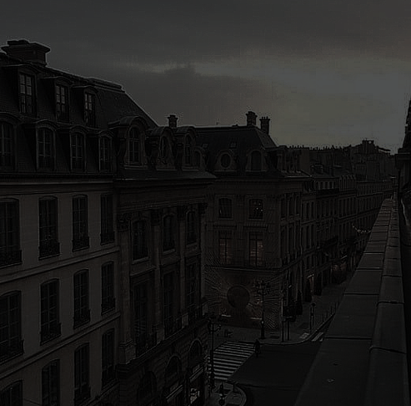
5. 기본 배열 연산
5.1 기본 배열 처리 함수
5.4.1 영상 최소값 최대값 연산
우측 사진과 같이 어두운 곳에서
촬영한 사진을 밝게 변경하여
화질을 개선해보자.

Slide 35
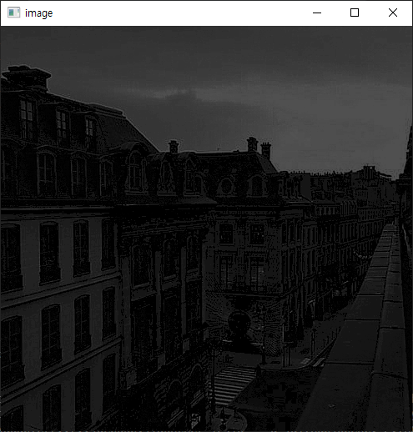
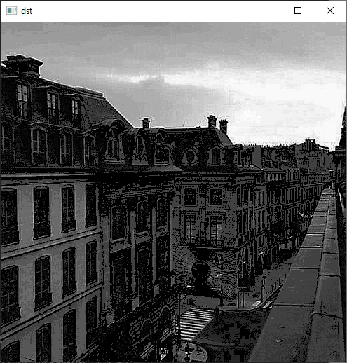
5. 기본 배열 연산
5.1 기본 배열 처리 함수
5.4.1 영상 최소값 최대값 연산
import numpy as np, cv2
image = cv2.imread(‘이미지 경로’, cv2.IMREAD_GRAYSCALE)
min_val, max_val, _, _ = cv2.minMaxLoc(image)
# 최소값과 최대값 가져오기
ratio = 255 / (max_val - min_val)
dst = np.round((image - min_val) * ratio).astype('uint8')
min_dst, max_dst, _, _ = cv2.minMaxLoc(dst)
cv2.imshow('image', image)
cv2.imshow('dst', dst)
cv2.waitKey(0)

Slide 36
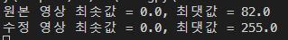
5. 기본 배열 연산
5.1 기본 배열 처리 함수
5.4.1 영상 최소값 최대값 연산
import numpy as np, cv2
...
print(f'원본 영상 최솟값 = {min_val}, 최댓값 = {max_val}')
print(f'수정 영상 최솟값 = {min_dst}, 최댓값 = {max_dst}’)
...
cv2.waitKey(0)

Slide 37
5. 기본 배열 연산
5.1 기본 배열 처리 함수
5.5.1 행렬 합/평균 연산
import numpy as np, cv2
data = np.random.randint(0, 20, size=(3, 5))
data = data.astype(np.float32)
print(data)
data_dim0 = cv2.reduce(data, rtype=cv2.REDUCE_AVG, dim=0)
print(data_dim0)
data_dim1 = cv2.reduce(data, rtype=cv2.REDUCE_AVG, dim=1)
print(data_dim1)
data_sum0 = cv2.reduce(data, rtype=cv2.REDUCE_SUM, dim=0)
print(data_sum0)
...

Slide 38
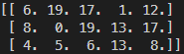
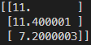
5. 기본 배열 연산
5.1 기본 배열 처리 함수
5.5.1 행렬 합/평균 연산
dim = 0
dim = 1

Slide 39
5. 기본 배열 연산
5.1 기본 배열 처리 함수
5.5.1 행렬 합/평균 연산
import numpy as np, cv2
def data_reduce(func, dim):
global data
print("==========================")
print(f'{data}\n')
return print(cv2.reduce(data, rtype=func, dim=dim))
data = np.random.randint(0, 20, size=(3, 5))
data = data.astype(np.float32)
print(data)

Slide 40
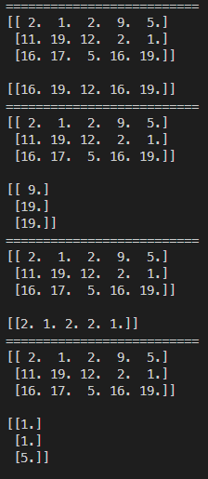
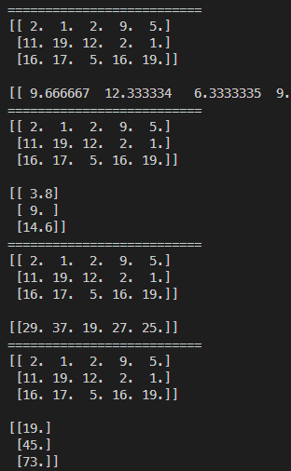
5. 기본 배열 연산
5.1 기본 배열 처리 함수
5.5.1 행렬 합/평균 연산
import numpy as np, cv2
def data_reduce(func, dim):
...
data_reduce(cv2.REDUCE_AVG, 0)
data_reduce(cv2.REDUCE_AVG, 1)
data_reduce(cv2.REDUCE_SUM, 0)
data_reduce(cv2.REDUCE_SUM, 1)
data_reduce(cv2.REDUCE_MAX, 0)
data_reduce(cv2.REDUCE_MAX, 1)
data_reduce(cv2.REDUCE_MIN, 0)
data_reduce(cv2.REDUCE_MIN, 1)

Slide 41
5. 기본 배열 연산
5.1 기본 배열 처리 함수
5.5.2 행렬 원소 정렬
import numpy as np, cv2
data = np.random.randint(0, 100, 15).reshape(3, 5)
print(data)
print("=======================")
sort1 = cv2.sort(data, cv2.SORT_EVERY_ROW)
sort2 = cv2.sort(data, cv2.SORT_EVERY_COLUMN)
sort3 = cv2.sort(data, cv2.SORT_EVERY_ROW+cv2.SORT_DESCENDING)
sort4 = np.sort(data, axis=1)
sort5 = np.sort(data, axis=0)
sort6 = np.sort(data, axis=1)[:, ::-1]

Slide 42
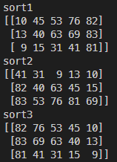
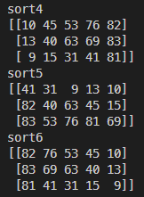
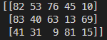
5. 기본 배열 연산
5.1 기본 배열 처리 함수
5.5.2 행렬 원소 정렬
titles = ['sort1','sort2','sort3','sort4','sort5','sort6']
for title in titles:
print(title)
print(eval(title))
sort1 = cv2.sort(data, cv2.SORT_EVERY_ROW)
sort4 = np.sort(data, axis=1)

Slide 43

5. 기본 배열 연산
5.1 기본 배열 처리 함수
5.5.2 행렬 원소 정렬
titles = ['sort1','sort2','sort3','sort4','sort5','sort6']
for title in titles:
print(title)
print(eval(title))
sort2 = cv2.sort(data, cv2.SORT_EVERY_COLUMN)
sort5 = np.sort(data, axis=0)

Slide 44
5. 기본 배열 연산
5.1 기본 배열 처리 함수
5.5.2 행렬 원소 정렬
titles = ['sort1','sort2','sort3','sort4','sort5','sort6']
for title in titles:
print(title)
print(eval(title))
sort3 = cv2.sort(data, cv2.SORT_EVERY_ROW+cv2.SORT_DESCENDING)
sort6 = np.sort(data, axis=1)[:, ::-1]

